Slide 1









PERTEMUAN 5
SISTEM OPERASI
TIM HIBAH P3D
No: 26/E2/PPK/SPK/P3D/2023

Slide 2

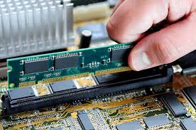
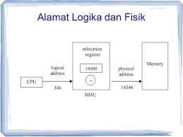
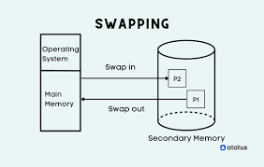
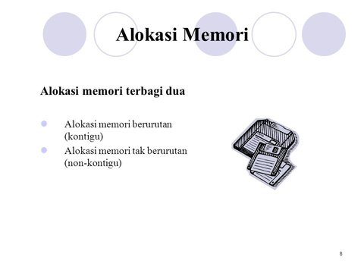
MANAJEMEN MEMORI
Universitas
Metamedia
1
2
3
Konsep dasar memori
Ruang Alamat Logika dan Fisik
Swapping
4
5
Konsep Pengalokasian Berurutan
Konsep Pengalokasian Tidak Berurutan
06

Slide 3


Universitas
Metamedia
MANAJEMEN
MEMORI

Slide 4


Universitas
Metamedia
Apa itu MEMORI?

Slide 5
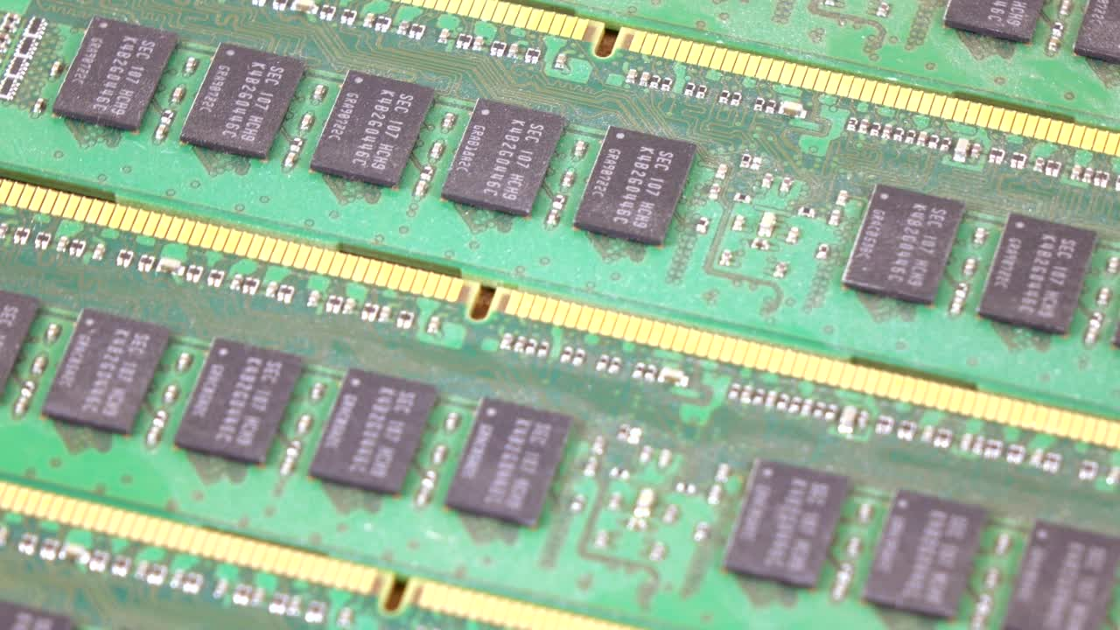

Universitas
Metamedia
KONSEP DASAR MEMORI
Memori sebagai tempat penyimpanan instruksi/ data dari program.
Pusat kegiatan pada sebuah komputer, karena setiap proses yang akan dijalankan, harus melalui memori terlebih dahulu.
Untuk dapat dieksekusi, program harus dibawa ke memori dan menjadi suatu proses
.

Slide 6
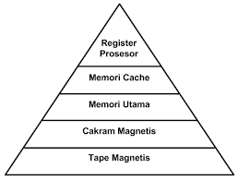


Uniersitas Metamedia
HIRARKI MEMORI

Slide 7

Universitas
Metamedia
MANAJEMEN MEMORI
Suatu kegiatan untuk mengelola memori komputer.
Proses ini menyediakan cara mengalokasikan memori untuk proses.
Pengelolaan memori utama sangat penting untuk memproses dan fasilitas masukan/keluaran secara efesien, sehingga memori dapat menampung sebanyak mungkin proses.

Slide 8
Universitas
Metamedia
FUNGSI MANAJEMEN MEMORI
Memori perlu dikelola sebaik-baiknya agar:
1
Utilitas CPU Meningkat
2
Data dan instruksi dapat dengan cepat diakses oleh CPU
3
Tercapai efesiensi dalam pemakaian memori yang terbaatas
4
Transfer data dari dan ke memori
5
Mengelola informasi yang dipakai dan tidak dipakai
6
Mengalokasikan memori ke proses yang memerlukaan
7
Mendealokasikan memori dari proses yang telah selesai
8
Mengelola swapping atau paging antara memori utama dan disk

Slide 9
Universitas
Metamedia
FUNGSI MANAJEMEN MEMORI
Memori perlu dikelola sebaik-baiknya agar:
1
Utilitas CPU Meningkat
2
Data dan instruksi dapat dengan cepat diakses oleh CPU
3
Tercapai efesiensi dalam pemakaian memori yang terbaatas
4
Transfer data dari dan ke memori
5
Mengelola informasi yang dipakai dan tidak dipakai
6
Mengalokasikan memori ke proses yang memerlukaan
7
Mendealokasikan memori dari proses yang telah selesai
8
Mengelola swapping atau paging antara memori utama dan disk

Slide 10

Universitas
Metamedia
KONSEP BINDING
Address Binding adalah cara instruksi dan data (yang berada di disk sebagai file executable) dipetakan kealamatmemori

Slide 11
Universitas
Metamedia
DYNAMIC LOADING
Dengan dynamic loading, suatu routine tidak diload sampai dipanggil. Semua routine disimpan pada disk sebagai format relocatable load

Slide 12
Universitas
Metamedia
DYNAMIC LINKING
•Linking ditunda hingga waktu eksekusi
•Dynamic Linking membutuhkanbeberapadukungandari OS, misal :
–Bila proses-proses di memori utama saling diproteksi, maka SO melakukan pengecekan apakah rutin yang diminta berada diluar alamat.
–Beberapa proses diijinkan untuk mengakses memori pada alamat yang sama

Slide 13
Universitas
Metamedia
OVERLAY
•Hanya instruksi dan data yang diperlukan pada suatu waktu yang disimpan di memori.
•Overlay diperlukan jika ukuran proses lebih besar dari memori yang dialokasikan untuknya.

Slide 14
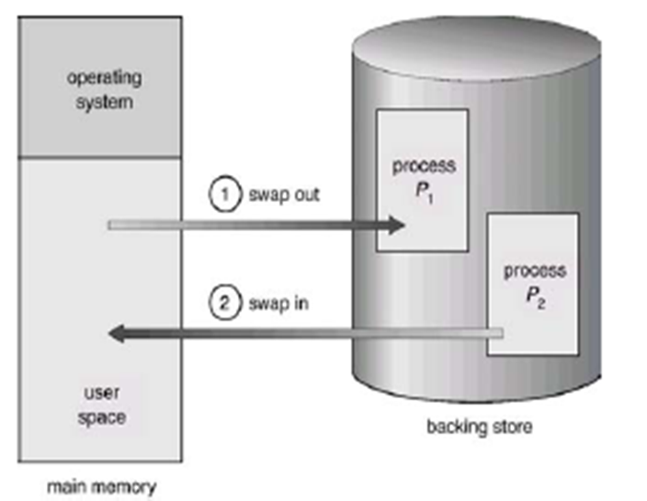
Universitas
Metamedia
SWAPPING
•Pada umumnya sebuah proses yang di swap out akan menukar kembali keruang memori yang sama dengan sebelumnya.
•Penukaran membutuhan sebuah backing storage.

Slide 15
Universitas
Metamedia
PENGALOKASIAN MEMORI
•Salah satu tanggung jawab Sistem Operasi adalah mengontrol akses kesumber daya sistem. Salah satunya adalah memori
•Pengalokasianmemoridibagi 2 tipe, yaitu :
–Pengalokasian berurutan (Contiguous Allocation)
–Pengalokasian tidak berurutan (Non Contiguous Allocation)

Slide 16




THANK
YOU!
Have a great day ahead.

